Slide 1


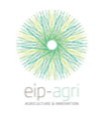



DOGODEK EVROPSKEGA PARTNERSTVA ZA INOVACIJE - EIP
ORGANIZIRA MINISTRSTVO ZA KMETIJSTVO, GOZDARSTVO IN PREHRANO
23. november 2021
Prostor za
vaš logotip
Notes:
Predlog naslovnice 2

Slide 2


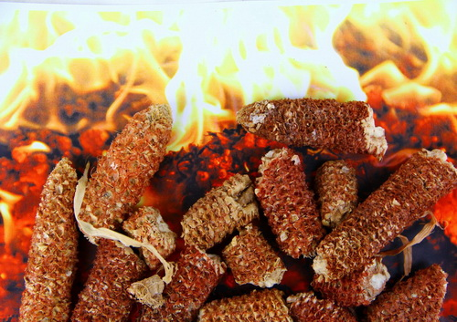
KORUZNI OKLASEK KOT OBNOVLJIVI VIR ENERGIJE
VODILNI PARTNER: ŽIPO Lenart d.o.o.
Prostor za
vaš logotip

Slide 3






OSNOVNI PODATKI O PROJEKTU
Tip projekta: EIP
Tematika projekta: obnovljivi viri energije (OVE)
Obdobje trajanja projekta: 13.12.2018 - 17.12.2021
Višina odobrenih sredstev: 249.878,64 €
Ostali člani partnerstva:
KG Anita Števanec | KG Matej Korošec
KG Boštjan Kraner | KG Franc Horvat
Prostor za
vaš logotip

Slide 4
NAMEN IN CILJI PROJEKTA
Povečanje učinkovite rabe energije in OVE v kmetijstvu.
Zmanjšanje uporabe fosilnih goriv.
Blaženje podnebnih sprememb.
Povečanje energetske neodvisnosti od uvoženih virov energije.
Identificirati najprimernejši hibrid koruze za proizvodnjo koruznih oklaskov.
Razviti prototip za pobiranje oklaskov.
Razviti tehnologijo predelave koruznih oklaskov.
Raziskati možnosti in načine uporabe kuruznih oklaskov kot OVE.
Razširiti znanje med kmetijskimi gospodarstvi in širšo javnostjo.
Prostor za
vaš logotip

Slide 5
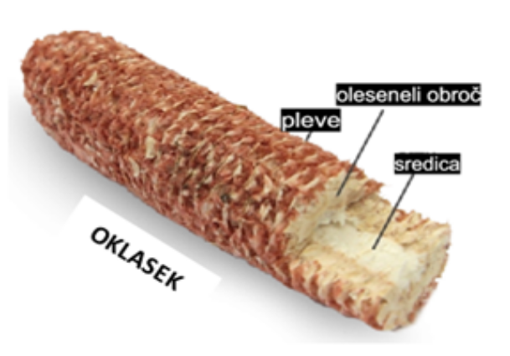
PRAKTIČNI PROBLEM in IZVEDBA PRAKTIČNEGA PREIZKUSA
Potreba kmetijskih gospodarstev po viru energije.
Koruzni oklasek zavržen kot stranski produkt na polju.
Počasen razkroj koruznih oklaskov na polju.
Koruzni oklasek ni prepoznan kot obnovljiv vir energije.
Kmetije še ne posedujejo znanja in tehnologije za pobiranje, predelavo in uporabo koruznih oklaskov.
Izvedba praktičnega preizkusa in preverjanje ustreznosti rešitev na lokaciji KG Anita Števanec.
Razvoj, nadgradnja in testiranje prototipa za pobiranje koruznih oklaskov.
Predelava in uporaba (kurjenje) različno predelanih koruznih oklaskov v kotlu na biomaso.
Prostor za
vaš logotip

Slide 6
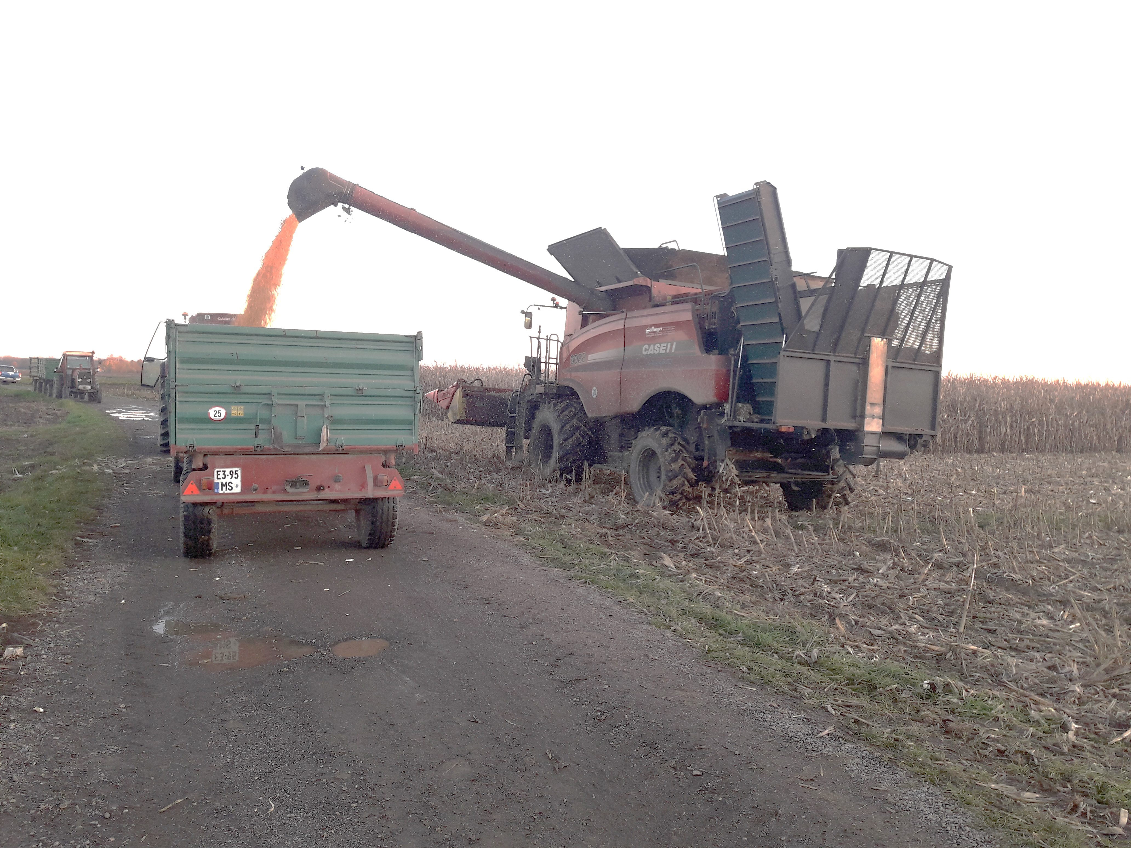
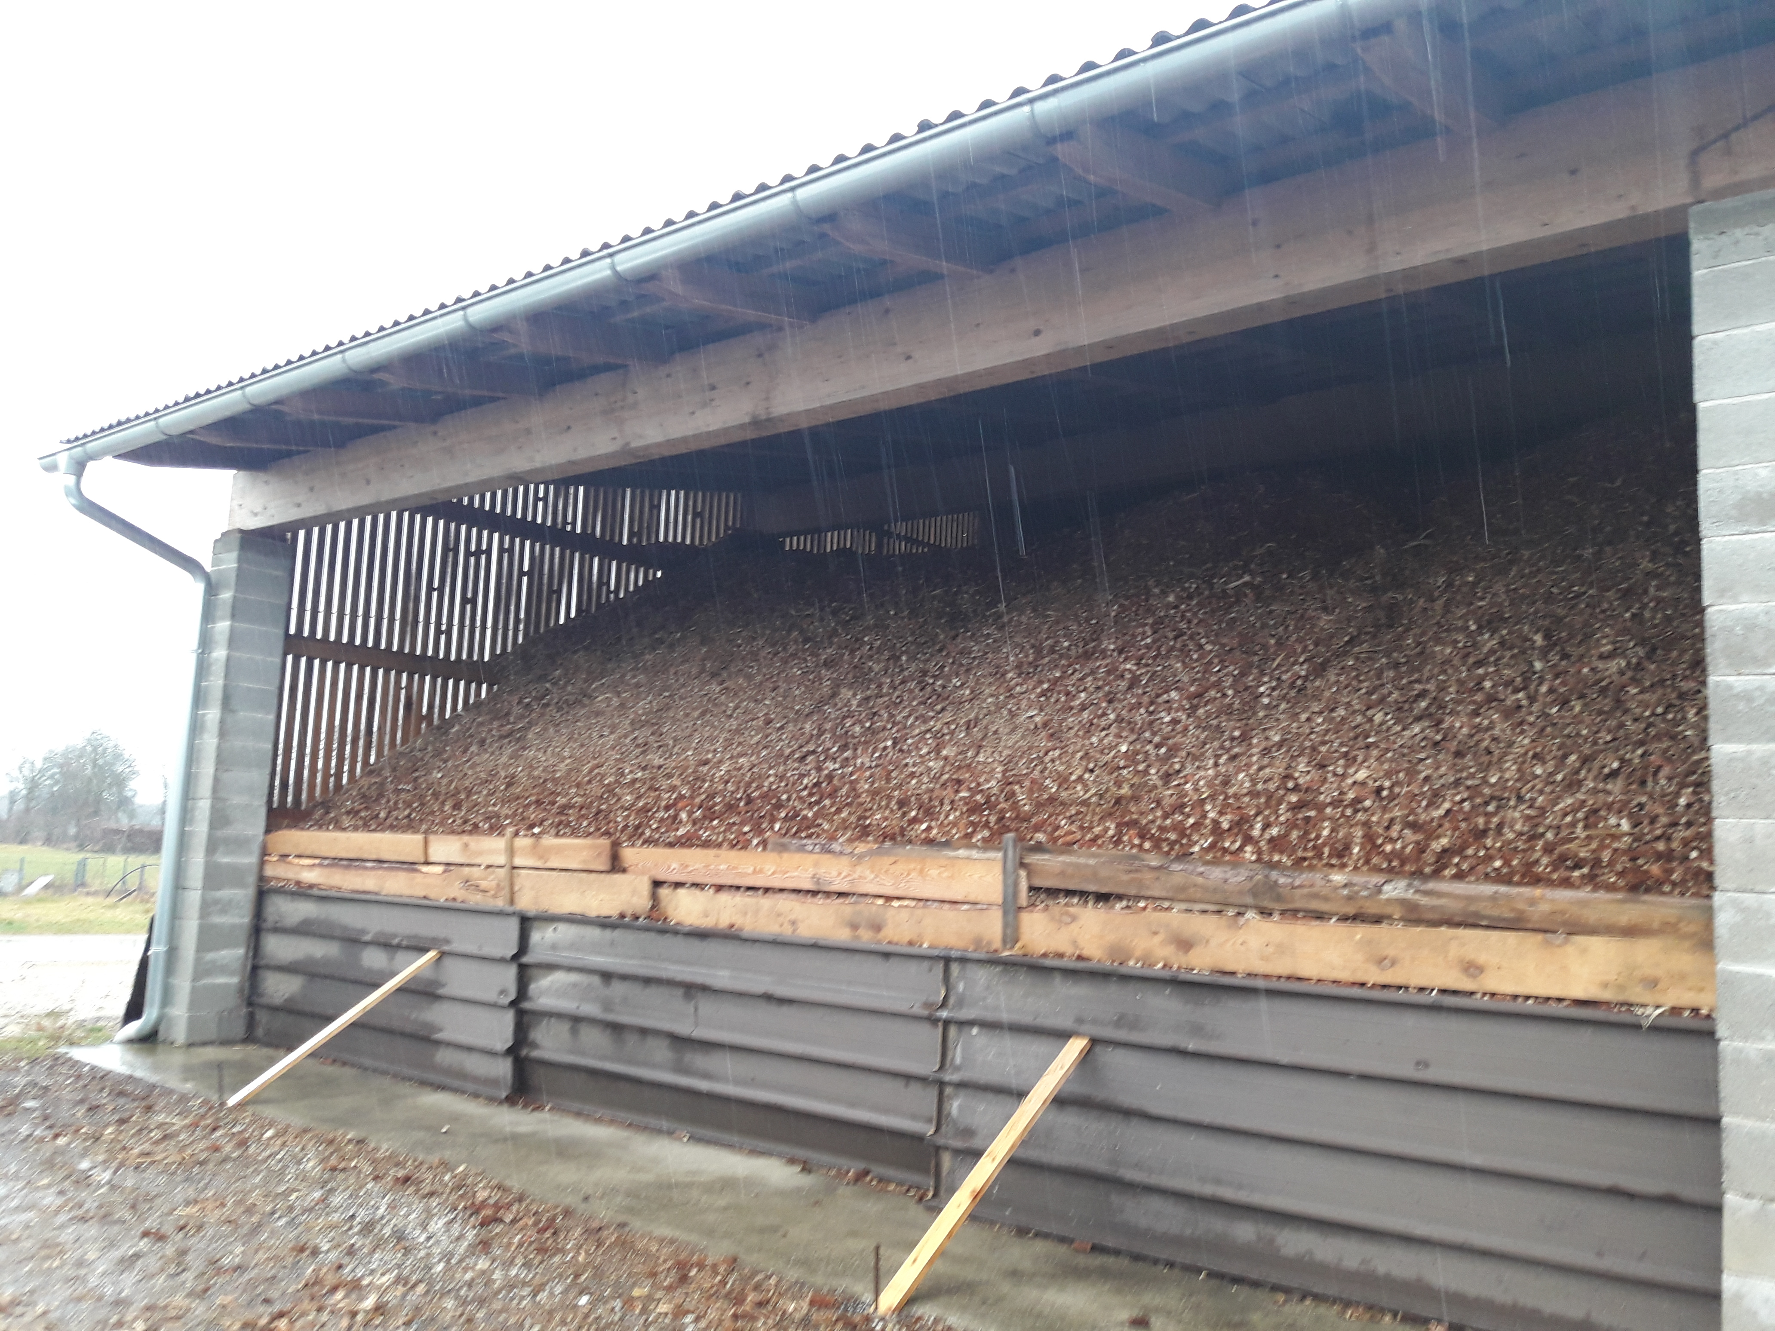
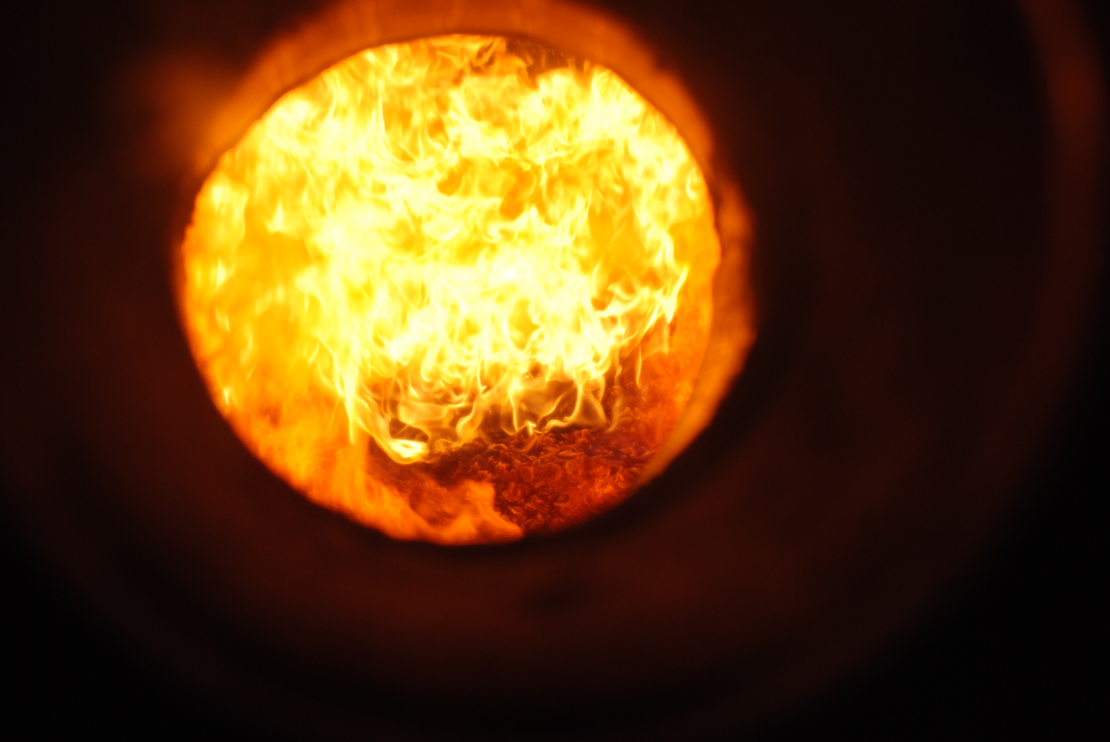
IZVEDLJIVOST PRENOSA V PRAKSO
Razvoj prototipa – nadgradnja žitnega kombajna za pobiranje koruznih oklaskov.
Testiranje in uporaba prototipa v realnem okolju.
Predelava in analiza različno predelanih granulatov koruznih oklaskov.
Uporaba predelanih oklaskov za kurjenje – proizvodnjo toplotne energije.
Zagotovitev OVE iz lastnih polj za ogrevanje in sušenje kmetijskih pridelkov.
Prostor za
vaš logotip

Slide 7

PRENOS ZNANJA
Prenos znanja znotraj partnerjev v projektu,
Izdelava več gradiv – protokolov pridelave, pobiranja, predelave in uporabe koruznih oklaskov.
Koruzni oklasek kot obnovljivi vir energije: gradivo Od semena do toplote.
Izvedba predavanj in usposabljanj.
Izvedba realnih demonstracij.
Razne objave (strokovne publikacije, radio, FB).
Seznanitev kmetov in širše javnosti.
Prostor za
vaš logotip

Slide 8

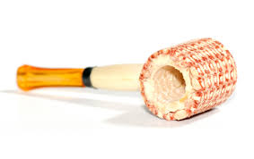
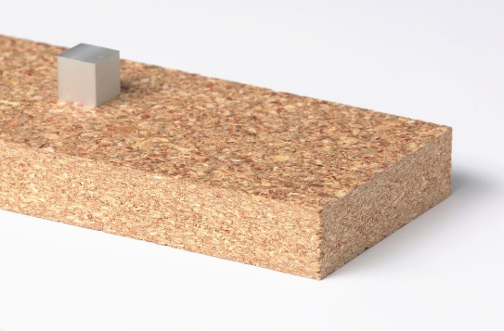
SAMOEVALVACIJA
Več KG po zaključku projekta uporablja koruzni oklasek kot kurivo.
Izboljšanje položaja KG v energetski samozadostnosti.
Uporaba koruznih oklaskov prispeva k blaženju podnebnih sprememb.
Predlogi za izvajanje tovrstnih projektov v prihodnosti:
Nadaljnje raziskovanje možnosti uporabe zavrženih naravnih potencialov.
Uporaba stranskih produktov v kmetijstvu tudi za druge aplikacije.
Prostor za
vaš logotip

Slide 9
Kontaktni podatki vodilnega partnerja
Naziv vodilnega partnerja: ŽIPO Lenart d.o.o.
Ime in priimek vodje: dr. Mitja Krajnc
E-naslov vodje vodilnega partnerja: info@zipo.si
Tel. št. vodje vodilnega partnerja: +386 2 720 07 80
Domača spletna stran projekta EIP: https://ec.europa.eu/eip/agriculture/en/find-connect/projects/koruzni-oklasek-kot-obnovljivi-vir-energije
Prostor za
vaš logotip

